Slide 1



Slide 2
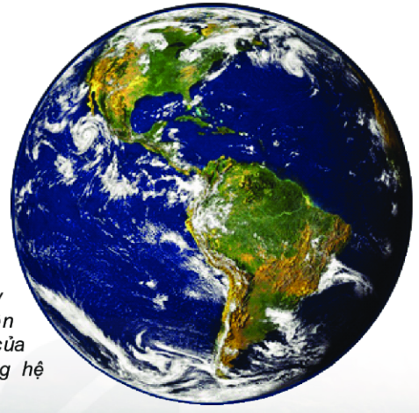
CHƯƠNG 5
NƯỚC TRÊN
TRÁI ĐẤT

Slide 3
NỘI DUNG CHƯƠNG 5
Các thành phần chủ yếu của thủy quyển
1
Vòng tuần hoàn nước
2
Sông, hồ và việc sử dụng nước sông, hồ
3
Nước ngầm và bang hà
4
Biển và đại dương. Một số đặc điểm của môi trường biển
5

Slide 4
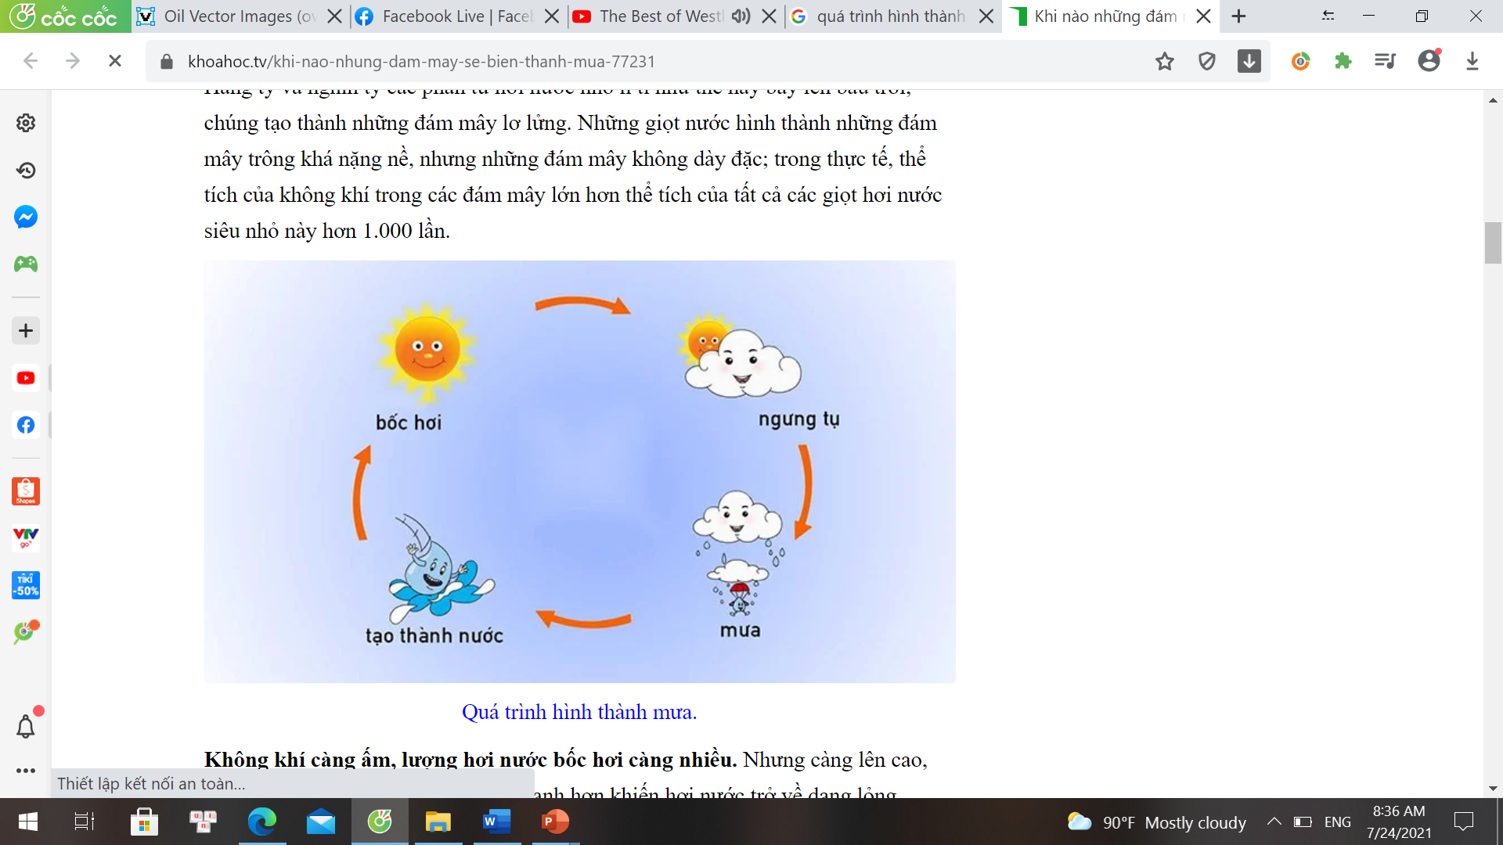
BÀI 19
THỦY QUYỂN VÀ
VÒNG TUẦN HOÀN LỚN CỦA NƯỚC

Slide 5
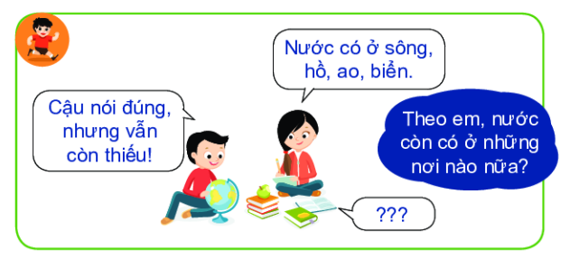

Slide 6
1
Thủy quyển
2
Vòng tuần hoàn lớn của nước

Slide 7



1
Thủy quyển
Thủy quyển có vai trò
như thế nào với con người?
- Thủy quyển là toàn bộ lớp nước bao quanh Trái Đất
Thủy quyển
là gì?

Slide 8
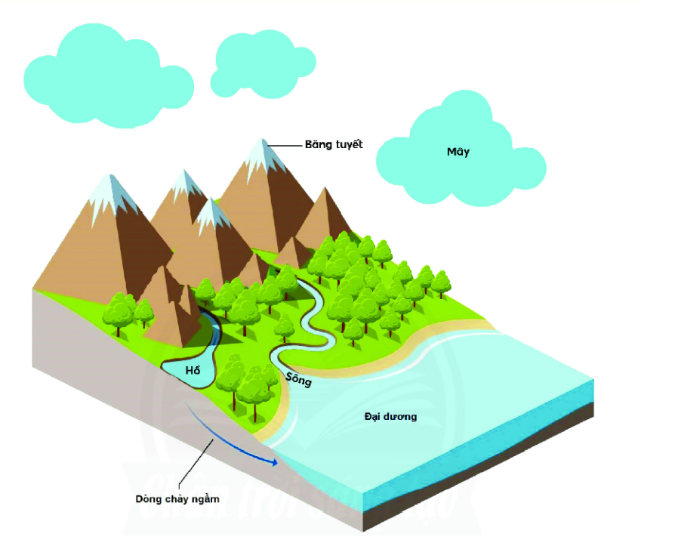
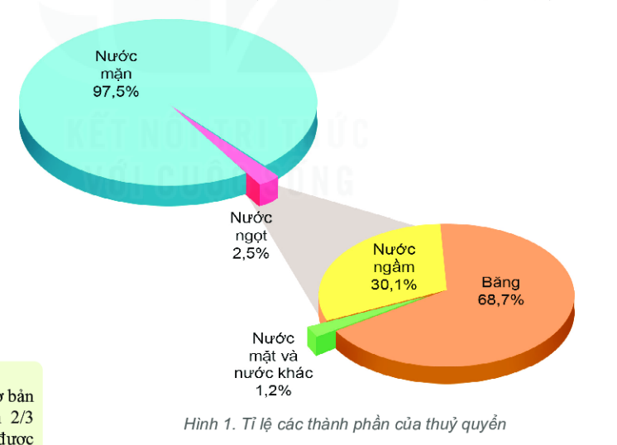

1
Thủy quyển
- Thủy quyển gồm nước ở trong các biển,các đại dương, sông, hồ, đầm lầy,nước ngầm, băng tuyết và hơi nước trong khí quyển
Kể tên các thành phần chủ yếu của thủy quyển
Nước ngọt tồn tại dưới những dạng nào.
Nêu tỉ lệ từng dạng?
Hình 1.2. Tỉ lệ các thành phần của thủy quyển
Hình 1.1 Nước trên Trái Đất.

Slide 9
1
Thủy quyển
Thủy quyển có vai trò
như thế nào đối với
đời sống con người?

Slide 10
2
Vòng tuần hoàn lớn của nước
Thủy quyển
Đọc thông tin SGK,
nhận xét đặc tính của nước trong thiên nhiên ?
Nước có thể chuyển trạng thái như thế nào, bằng cách nào?
Notes:
Nước trong thiên nhiên ko ngừng vận động mà chuyển từ trạng thái này sang trạng thái khác. Hỏi thêm hs các trạng thái khác nhau của nước trong khí quyển:rắn, lỏng, khí

Slide 11
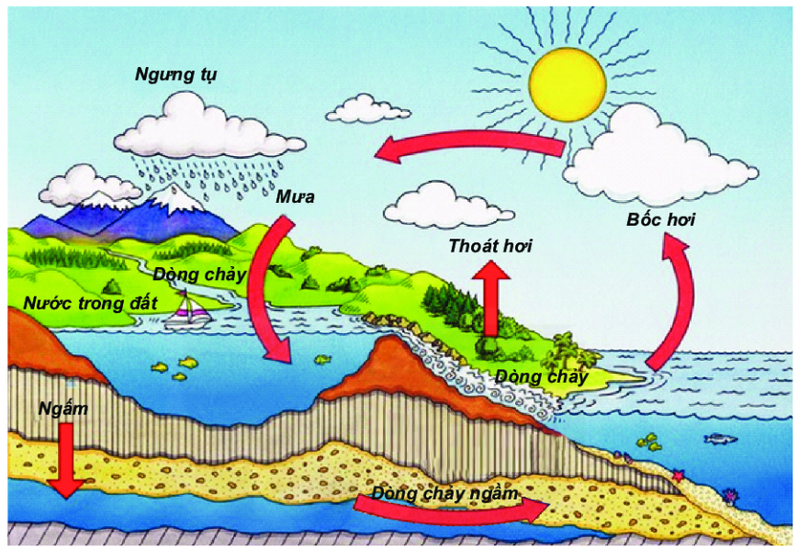
2
Vòng tuần hoàn lớn của nước
Thủy quyển
Nước mưa rơi xuống bế mặt đất sẽ tồn tại ở những đâu?
Mô tả vòng tuần hoàn lớn của nước?
Hình 2. Vòng tuần hoàn lớn của nước
Notes:
Nước luôn chuyển động trên Trái Đất theo những chu trình khép kín gọi là vòng tuần hoàn nước gồm vòng tuần hoàn nhỏ và vòng tuần hoàn lớn. Vòng tuần hoàn lớn có 4 giai đoạn: bốc hơi, nước rơi ,thấm và dòng chảy

Slide 12
2
Vòng tuần hoàn lớn của nước
Thủy quyển
- Nước trong thiên nhiên không ngừng vận động và chuyển từ trạng thái này sang trạng thái khác, tạo nên vòng tuần hoàn.
- Vòng tuần hoàn lớn trải qua 4 giai đoạn:
bốc hơi, nước rơi, dòng chảy, thấm.

Slide 13

LUYỆN TẬP
VÀ VẬN DỤNG

Slide 14


non
Ong
học
việc

Slide 15

Nước từ ao hồ, sông, biển bốc hơi lên tạo thành gì?
A. Hơi nước
B. Mưa
C. Mây
D. Gió
Notes:
Chọn đáp án nào kích bông hoa đó thầy cô nhé

Slide 16
Hơi nước gặp lạnh và
ngưng tụ tạo thành gì?
A. Hạt mưa
B. Đám mây
C. Gió
D. Nước ngầm
Notes:
Chọn đáp án kích vào bông hoa nhé thầy cô

Slide 17
Nước trong thủy quyển ở dạng nào nhiều nhất?
A. Nước ngọt
C. Nước mặn
B. Nước dưới đất
D. Nước sông, hồ

Slide 18
Chiếm tỉ lệ lớn nhất trong nước ngọt trên Trái Đất là?
A. Nước dưới đất
B. Nước sông, hồ
C. Hơi nước trong khí quyển
D. Băng

Slide 19
VẬN DỤNG
1. Nước trong các sông, hồ có tham gia vào vòng tuần hoàn lớn của nước không? Vì sao?

Slide 20

1
Xem lại bài đã học
Dặn dò
2
Hoàn thành bài tập SGK
3
Chuẩn bị bài 17: Thời tiết và khí hậu. Biến đổi khí hậu.
Notes:
Hoàn thành bài nào GV linh động viết vào nhé

Slide 21

Cảm ơn quý thầy cô và
các em đã chú ý lắng nghe!

